Slide 1
Европейская художественная культура
Амурская область, Бурейский р-он.
Мир византийской культуры
ЧАСТЬ III
ПОДГОТОВИЛА УЧИТЕЛЬ МХК
МОБУ Новобурейской СОШ № 3,
Рогудеева Лилия Анатольена
составлена на основании программы Рапацкой Л.А. «Мировая художественная культура:
программы курса. 10-11 кл. – М.: Владос, 2010г.
2015 год
Notes:
.

Slide 2
VI. Музыкальная культура Византии

Slide 3
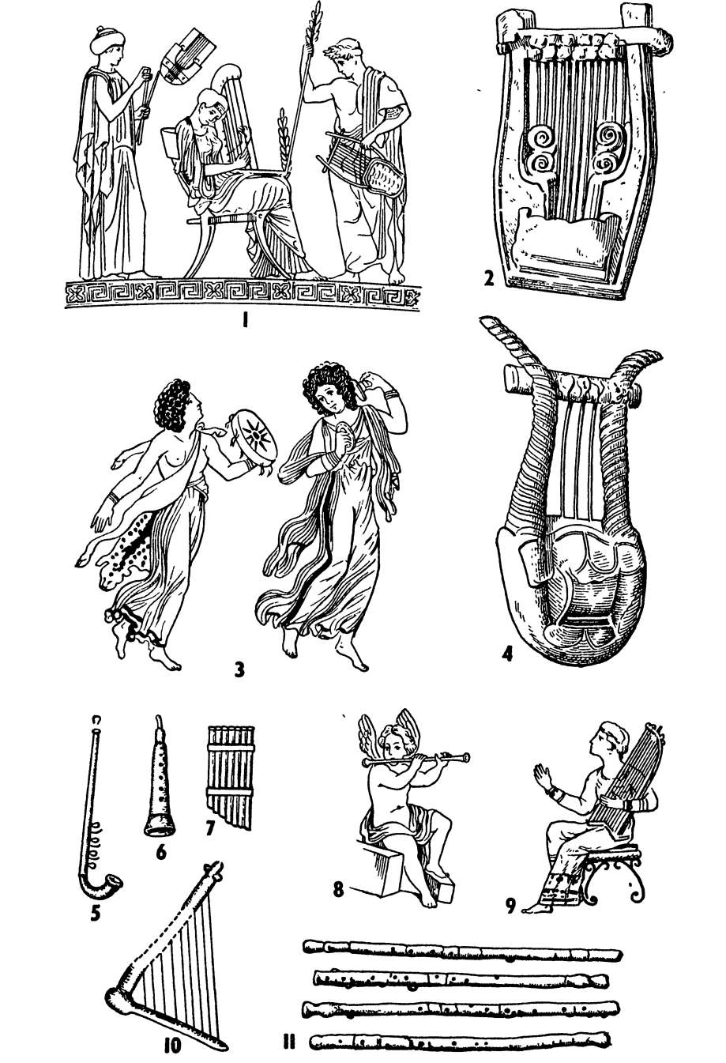
Музыкальные инструменты: 1 — музыканты с флейтой, арфой и кифарой; 2 — кифара; S — танцовщицы с тамбурином (тимпаном) и с цимбалами; 4 —лира; 5, б —флейты; 7 — сиринга (флейта Пана); 8—эрот со свирелью; 9 — девушка с арфой; 10 — арфа треугольная; 11— свирель из Помпей

Slide 4
Особое место в византийской цивилизации занимала музыка. Христианство очень рано оценило особые возможности музыки как искусства универсального и в то же время обладающего силой массового и индивидуального психологического воздействия и включило ее в свой культовый ритуал.
Литургия (в дообеденное время) Основой литургии в Византии стал гимн.
Всенощное бдение (праздничная служба)
С развитием музыкальной культуры Византии связаны имена выдающихся музыкантов - это Роман Сладкопевец, создавший до 1000 гимнов; Андрей Критский, один из создателей формы канона, автор «Великого канона» из 25 строф; Иоанн Дамаскин, заслугой которого стало закрепление 8 основных ладов, т.е. установление восьмигласия.
Известно большое количество музыкальных инструментов, применявшихся византийцами. Это кифара, лира, авлос, литавры и др.

Slide 5
Храмовое искусство

Slide 6
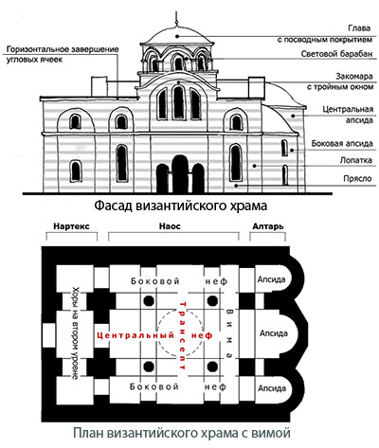
В храмовом искусстве Византии утверждаются канонические традиции, позволившие укрепить бого-духновенные основы творчества, очистить художественную образность от намеков на материальность и плотскость.
Классически совершенную форму обрел крестово-купольный храм. Его основу составил купол в центре здания, укрепленный на четырех столбах, откуда расходятся четыре сводчатых рукава. Важнейшая часть храма (алтарь) обозначалась полукруглой апсидой (выступом). Алтарь был обращен на Восток: именно там взошла Вифлеемская звезда и произошло вознесение Спасителя.

Slide 7
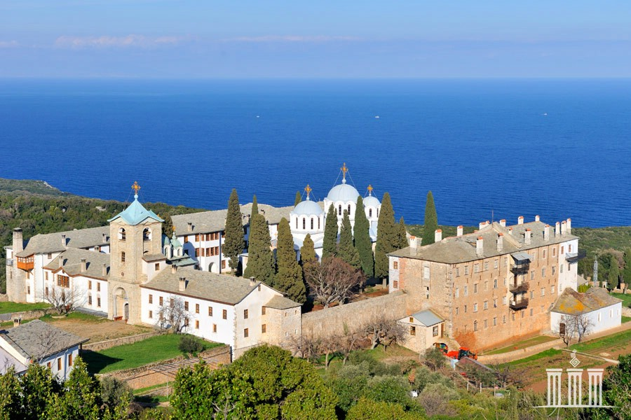
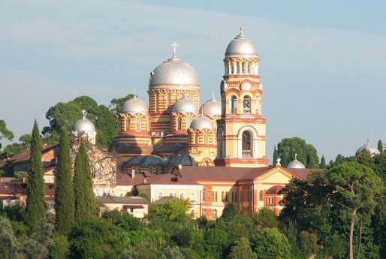
Монастыри
Афонский мужской монастырь, п-о. Халкидика. Эгейское море

Slide 8
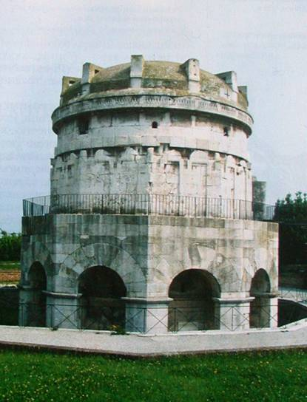
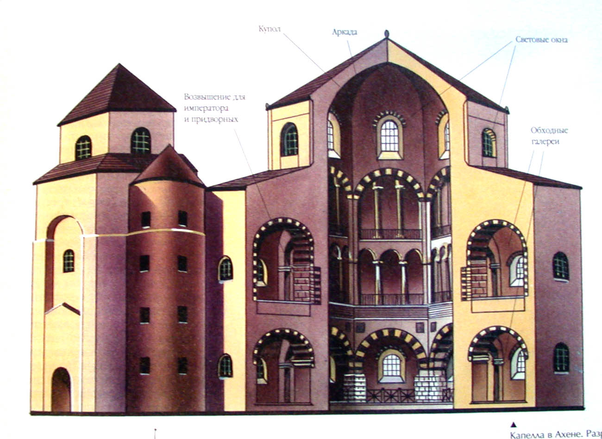
мавзолеи
Сооружения
круглые или восьмиугольные
в плане
капеллы
Мавзолей Теодориха,
императора остготов, Равенна
453-526г. арх.Франк Одо из Меца

Slide 9
Западная и Центральная Европа. Католические традиции средневекового искусства.
Этапы развития:
Дороманский (5-10 в.в.)
Романский (11-12 в.в.)
Готический (12-14 в.в.)
КОРОЛИНГСКОЕ ВОЗРОЖДЕНИЕ (768-814 Г.Г.)

Slide 10
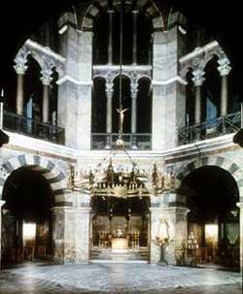
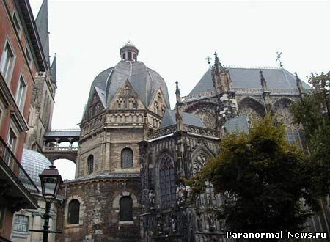
Аахенская придворная капелла (формы античности)
Аахенская капелла внутри

Slide 11
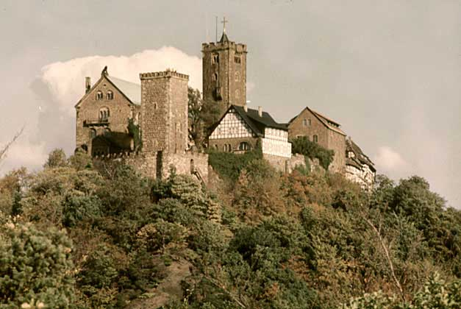
2. Романское искусство (война, голод, разруха)католическое мировосприятие
Замок в
Виртумбурге.
виды
Замок - крепость
Монастырь крепость
Храм - крепость

Slide 12
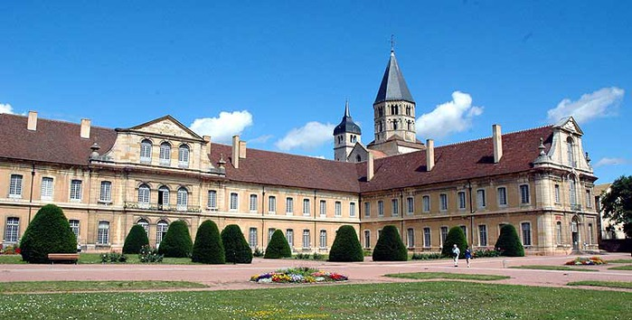
Клюнийский монастырь

Slide 13
Храм - крепость
Характерные черты:
Цилиндрические крестовые своды
Массивные толстые стены
Крупные опоры (с каменным орнаментом)
Обилие гладких поверхностей
Многофигурные скульптурные композиции и росписи.

Slide 14
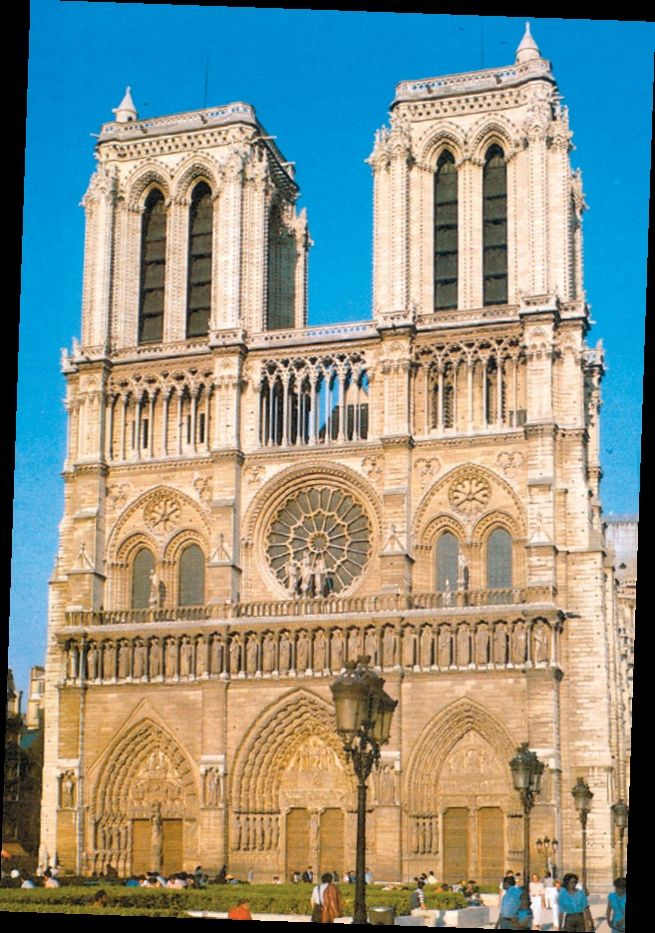
Собор Нотр-Дам де Пари
(Парижской
Богоматери), овеянный легендами, воспетый Виктором Гюго, — памятник ранней го
тики. Первый камень в его основание в 1163 г. заложили французский король и
папа римский. Много лет спустя здесь был коронован Наполеон Бонапарт. Собор перестраивался несколько раз, его окончательная реставрация осуществлена в середине XIX в. знаменитым мастером Виоллеле Дюком.

Slide 15
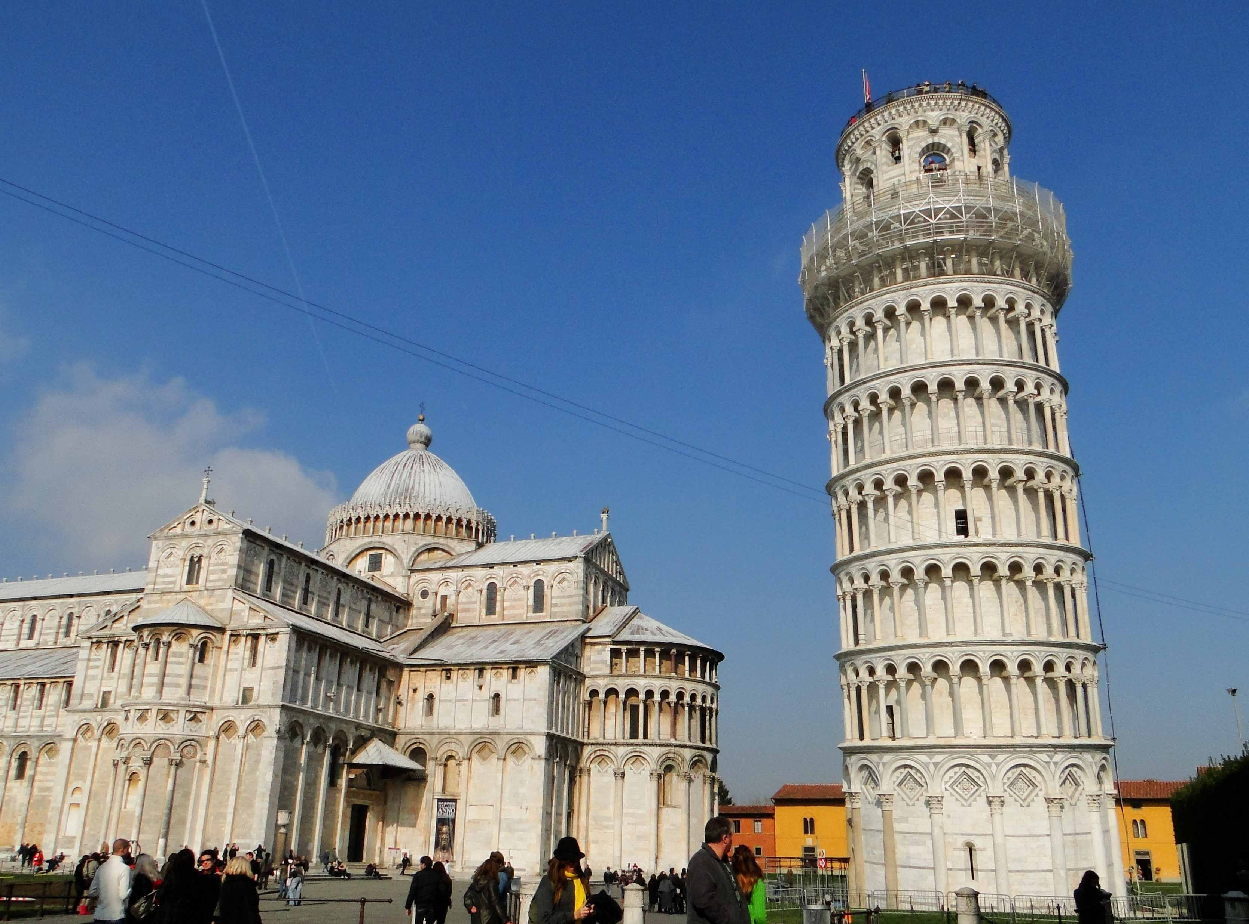
Пизанская башня в Италии

Slide 16
Готический стиль (родина - Франция)
Готический стиль развивался в Европе свыше трех столетий.
В его истории принято выделять три достаточно условных этапа:
1. раннюю готику (XII — начало XIII в.),
2. высокую готику (XIII в.)
3. позднюю «пламенеющую» готику (XIV в., некоторые сооружения были созданы в XV в.).

Slide 17
Характеристика
Заостренные к верху арки окон и дверных проемов
Ажурные храмы, устремленные ввысь
Торжественность
Обращение к людскому миру, праздничные краски
Окна – витражи (скрепленные между собой цветные стекла с сюжетным изображением)

Slide 18
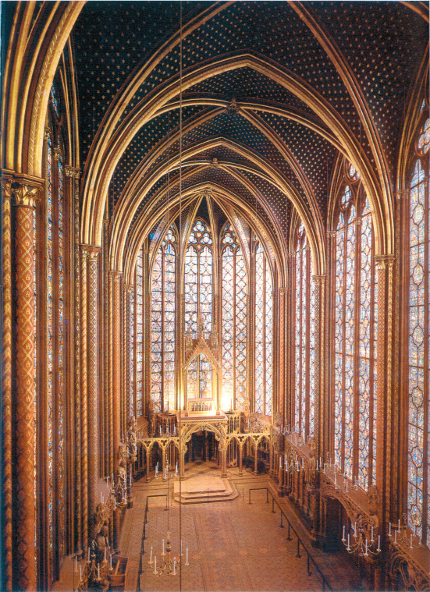
Чудесным творением высокой французской готики является и королевская Святая капелла (Сент-Шапель), построенная по заказу Людовика IX для хранения Тернового
венца Спасителя, который король купил в Венеции в 1239 г.

Slide 19
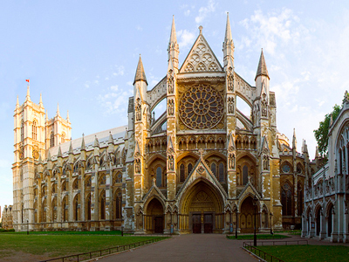
собор Вестминстерского аббатства в Лондоне

Slide 20
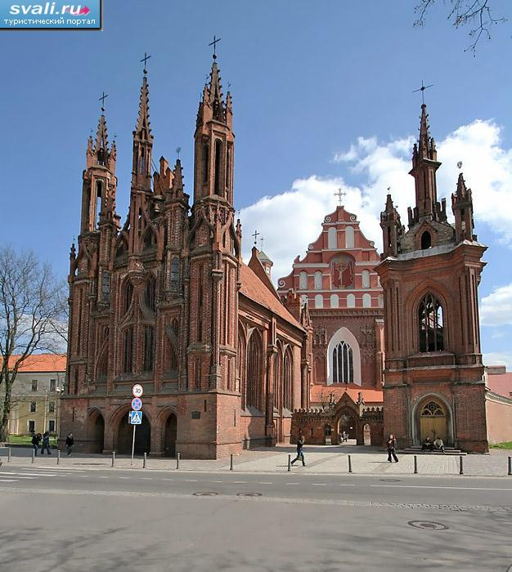
костел Святой Анны в Вильнюсе

